Slide 1
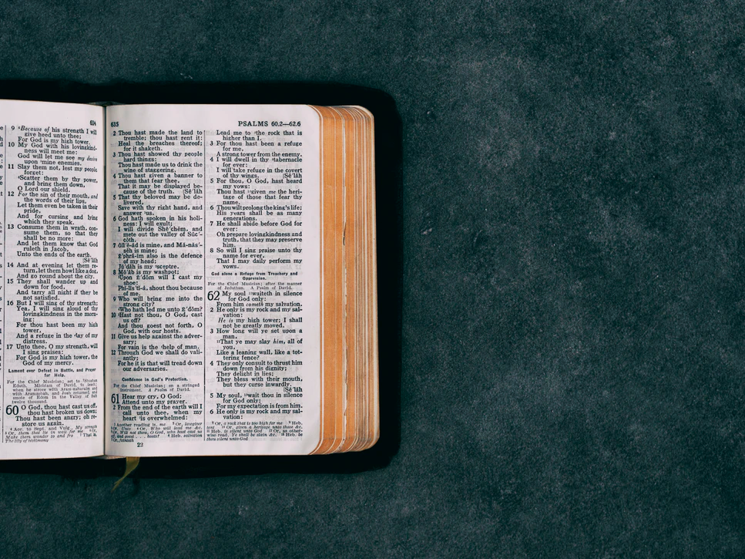
Curso Cimientos
Bases de la
Fe Cristiana
Lección 2

Slide 2
Lección 2
Salvación por gracia
Nivel 1
Instituto Bíblico Comunidad Génesis

Slide 3
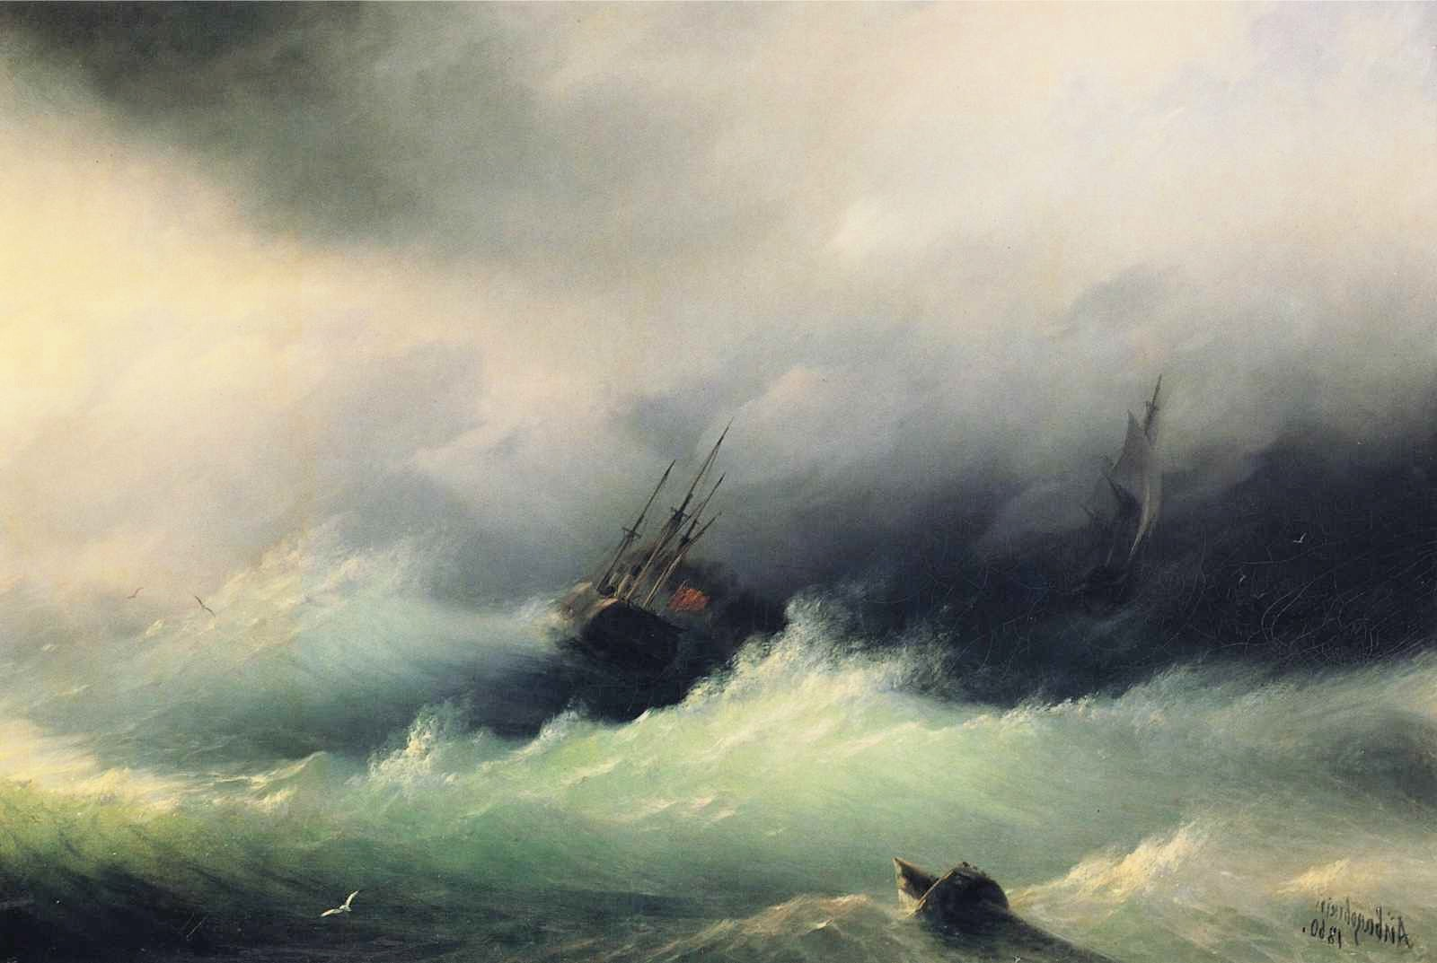
Una historia para iniciar

Slide 4
Un día un pastor presentó a su iglesia un anciano, explicando que era su amigo más querido y que deseaba darle unos minutos para que les saludara y compartiera con ellos un mensaje.
El señor relató la siguiente historia:
"Un padre, su hijo, y un amigo del hijo navegaban en el mar, cuando una tormenta los sorprendió haciendo imposible todos los intentos de regresar a la costa. Las olas eran tan altas que, aunque el padre era un navegante experimentado, no pudo dominar el velero y los tres fueron arrastrados mar adentro."
"Después de unas horas de intensa lucha por mantenerse a flote, una gigantesca ola barrió la cubierta con una fuerza brutal. Los dos jóvenes fueron echados al mar.
El padre, agarrando la soga de rescate, tuvo que hacer la decisión más difícil de su vida: ¿A cuál de los dos muchachos le iba a tirar la soga? Tenía nada más unos segundos para hacer su decisión. El padre sabía que su hijo era cristiano, pero que su amigo no. La agonía de su decisión era mayor que el ímpetu de las olas.
El padre le gritó a su hijo, 'te amo, hijo mío!', y le tiró la soga de rescate al amigo.

Slide 5
"Cuando volvió por su hijo, este había desaparecido bajo la olas en la noche oscura. Por más que lo buscaron, nunca apareció. Ni siquiera se encontró jamás su cuerpo."
"El padre sabía que su hijo iba a estar en la eternidad con Jesús pero temía por el destino del otro joven que no conocía a Jesucristo. Es por eso que decidió entregar a su hijo para salvar la vida del amigo de su hijo. ¡Que grande es el amor de Dios que hizo lo mismo por nosotros! Nuestro Padre Celestial sacrificó su Hijo único para nuestra salvación. Yo les suplico que acepten la oferta de rescate y agarren la soga de vida que Él les está ofreciendo en este mismo momento."
A la salida, una persona se acercó le dijo: "Fue una bonita historia, comprendo que ayuda a entender el amor de Dios al entregar a Su único Hijo por cada uno de nosotros. Pero no creo que fue muy realista, que un padre entregase la vida de su hijo con la esperanza que el otro se convirtiera al cristianismo."
"Bueno, comprendo lo que dices", replicó, mientras de su mejilla corría una lágrima. "No parece muy realista", continuó diciendo, al tiempo que reflejaba dolor y un gran gozo. "De verdad que no fue muy realista, ¿cierto?" pero tengo algo más que decirle, yo soy ese padre, y el pastor de iglesia era el amigo de mi hijo.

Slide 6
¿Qué aprenderemos en esta lección?
Naturaleza de la persona sin Cristo
Obra de Dios en la Salvación
Las cuatro relaciones restauradas por Cristo
Conocer personalmente a Jesucristo es la experiencia más maravillosa que una persona puede experimentar

Slide 7
La vida sin Cristo
¿Qué dicen estos versículos acerca de la raza humana?
Romanos 3:10-12
Como está escrito:
No hay justo, ni aun uno;
No hay quien entienda,
No hay quien busque a Dios.
Todos se desviaron, a una se hicieron inútiles;
No hay quien haga lo bueno, no hay ni siquiera uno.
Romanos 3:23
por cuanto todos pecaron, y están destituidos de la gloria de Dios
Romanos 5:12
Por tanto, como el pecado entró en el mundo por un hombre, y por el pecado la muerte, así la muerte pasó a todos los hombres, por cuanto todos pecaron.

Slide 8
La vida sin Cristo
¿Cuál es la condición de una persona sin Cristo?
Efesios 2:1-3
“Y él os dio vida a vosotros, cuando estabais muertos en vuestros delitos y pecados, en los cuales anduvisteis en otro tiempo, siguiendo la corriente de este mundo, conforme al príncipe de la potestad del aire, el espíritu que ahora opera en los hijos de desobediencia, entre los cuales también todos nosotros vivimos en otro tiempo en los deseos de nuestra carne, haciendo la voluntad de la carne y de los pensamientos, y éramos por naturaleza hijos de ira, lo mismo que los demás.”

Slide 9
La vida sin Cristo
¿De quién son hijos los que no tienen a Cristo?
Juan 8:42-44
“Jesús entonces les dijo: Si vuestro padre fuese Dios, ciertamente me amaríais; porque yo de Dios he salido, y he venido; pues no he venido de mí mismo, sino que él me envió.
¿Por qué no entendéis mi lenguaje? Porque no podéis escuchar mi palabra.
Vosotros sois de vuestro padre el diablo, y los deseos de vuestro padre queréis hacer. El ha sido homicida desde el principio, y no ha permanecido en la verdad, porque no hay verdad en él. Cuando habla mentira, de suyo habla; porque es mentiroso, y padre de mentira.”

Slide 10
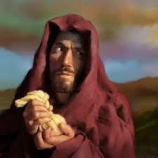
La vida sin Cristo
¿Qué consecuencia hay para los que no creen en Cristo?
Juan 3:18
“El que en él cree, no es condenado; pero el que no cree, ya ha sido condenado, porque no ha creído en el nombre del unigénito Hijo de Dios.”

Slide 11
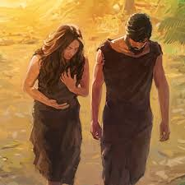
La vida sin Cristo
Cuando Dios creó al hombre lo hizo a Su imagen,
lo creó para tener comunión con él
y le dio libertad para escoger entre el bien y el mal.
El hombre, sin embargo, decidió rebelarse contra Dios, como consecuencia del pecado de Adán y Eva toda la raza humana nacimos pecadores por naturaleza y éramos merecedores de la condenación en el infierno.

Slide 12
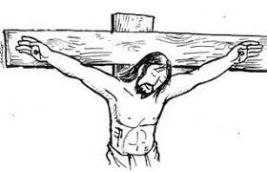
La obra de Dios en la Salvación
¿Qué hizo Dios para demostrar Su amor por los pecadores?
Romanos 5:8
“Mas Dios muestra su amor para con nosotros,
en que siendo aún pecadores,
Cristo murió por nosotros.”

Slide 13
La obra de Dios en la Salvación
¿Es posible obtener la salvación haciendo buenas obras?
Efesios 2:8-9
“Porque por gracia sois salvos por medio de la fe; y esto no de vosotros, pues es don de Dios; no por obras, para que nadie se gloríe.”

Slide 14
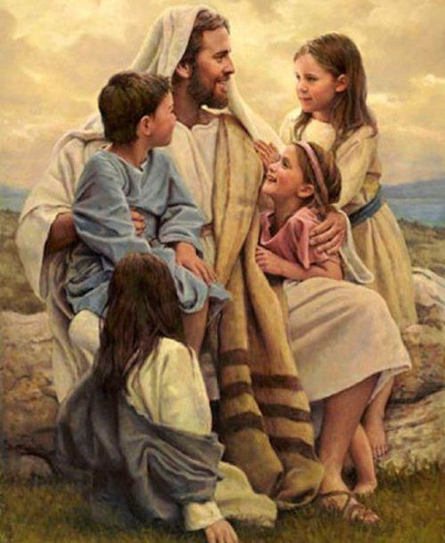
La obra de Dios en la Salvación
¿Quiénes son hijos de Dios?
Juan 1:12
“Mas a todos los que le recibieron, a los que creen en su nombre, les dio potestad de ser hechos hijos de Dios.”

Slide 15
La obra de Dios en la Salvación
¿Cuáles son los tres beneficios de la salvación en este versículo?
Juan 5:24
“De cierto, de cierto os digo: El que oye mi palabra, y cree al que me envió, tiene vida eterna; y no vendrá a condenación, mas ha pasado de muerte a vida.”

Slide 16
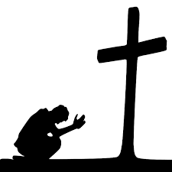
La obra de Dios en la Salvación
¿Ha orado Usted creyendo en Jesucristo y recibiéndole como su Señor y Salvador?
Si lo ha hecho Usted es un hijo de Dios.
Si no es así, tome un tiempo para orar y recibir a Jesucristo.

Slide 17
Las cuatro relaciones restauradas
¿Cuál fue el propósito de Dios al enviar a Cristo a morir en la cruz y resucitar de entre los muertos?
Colosenses 1:15-20
“El es la imagen del Dios invisible, el primogénito de toda creación. Porque en él fueron creadas todas las cosas, las que hay en los cielos y las que hay en la tierra, visibles e invisibles; sean tronos, sean dominios, sean principados, sean potestades; todo fue creado por medio de él y para él. Y él es antes de todas las cosas, y todas las cosas en él subsisten; y él es la cabeza del cuerpo que es la iglesia, él que es el principio, el primogénito de entre los muertos, para que en todo tenga la preeminencia; por cuanto agradó al Padre que en él habitase toda plenitud, y por medio de él reconciliar consigo todas las cosas, así las que están en la tierra como las que están en los cielos, haciendo la paz mediante la sangre de su cruz.”

Slide 18
Las cuatro relaciones restauradas
¿Cuál fue el propósito de Dios al enviar a Cristo a morir en la cruz y resucitar de entre los muertos?
Efesios 1:7-10
“en quien tenemos redención por su sangre, el perdón de pecados según las riquezas de su gracia, que hizo sobreabundar para con nosotros en toda sabiduría e inteligencia, dándonos a conocer el misterio de su voluntad, según su beneplácito, el cual se había propuesto en sí mismo, de reunir todas las cosas en Cristo, en la dispensación del cumplimiento de los tiempos, así las que están en los cielos, como las que están en la tierra.”

Slide 19
Las cuatro relaciones restauradas
¿Cuántas cosas y cuáles, serán reconciliadas o reunidas en Cristo, según estos pasajes?

Slide 20
Las cuatro relaciones restauradas
En ambos pasajes hay una palabra clave que resume la obra de Cristo:
En Colosenses 1:20 la palabra es “reconciliar”, y en Efesios 1:10, la palabra es “reunir”.
“La salvación es la reconciliación o reunión
de todas las cosas en Cristo,
y la liberación del pecado
y de todas sus consecuencias”.

Slide 21
Las cuatro relaciones restauradas
¿Qué dice estos pasajes acerca de la creación?
Romanos 8:18-23
“Pues tengo por cierto que las aflicciones del tiempo presente no son comparables con la gloria venidera que en nosotros ha de manifestarse. Porque el anhelo ardiente de la creación es el aguardar la manifestación de los hijos de Dios. Porque la creación fue sujetada a vanidad, no por su propia voluntad, sino por causa del que la sujetó en esperanza; porque también la creación misma será libertada de la esclavitud de corrupción, a la libertad gloriosa de los hijos de Dios. Porque sabemos que toda la creación gime a una, y a una está con dolores de parto hasta ahora; y no sólo ella, sino que también nosotros mismos, que tenemos las primicias del Espíritu, nosotros también gemimos dentro de nosotros mismos, esperando la adopción, la redención de nuestro cuerpo.”

Slide 22
Las cuatro relaciones restauradas
¿Qué dice estos pasajes acerca de la creación?
Hechos 3:19-21
“Así que, arrepentíos y convertíos, para que sean borrados vuestros pecados; para que vengan de la presencia del Señor tiempos de refrigerio, y él envíe a Jesucristo, que os fue antes anunciado; a quien de cierto es necesario que el cielo reciba hasta los tiempos de la restauración de todas las cosas, de que habló Dios por boca de sus santos profetas que han sido desde tiempo antiguo.”

Slide 23

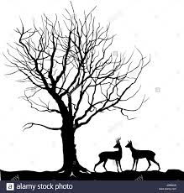

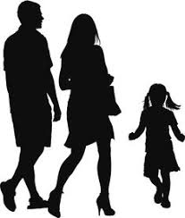
¿Cuáles son las cuatro relaciones que se restauran en la reconciliación?
Sí mismo
Dios
Los demás
La natu-raleza

Slide 24
Una historia para iniciar
¿Cómo se muestra la salvación por gracia en esta historia?

Slide 25
A modo de resumen:
Salvación por gracia
La vida sin Cristo
Obra de Dios en la salvación
Jesús reconcilia todas las cosas
Dios quería comunión con nosotros, pero…
Estábamos muertos en delitos y pecados
Merecemos la condenación
Cristo murió por nosotros
Somos salvos por fe, no por obras
Son hijos de Dios los que creen y reciben
Nos da vida eterna
Relación con Dios
Relación con la naturaleza
Relación con uno mismo
Todos pecamos, destituidos de la gloria de Dios
Relaciones con otras personas

Slide 26
Versículo para memorizar
“Porque por gracia sois salvos
por medio de la fe,
y esto no de vosotros
pues es don de Dios;
no por obras
para que nadie se gloríe”
Efesios 2:8-9

Slide 27
PARA CRECER
Para el Control de su lectura bíblica use el Anexo 1. Pág. 24.
LECTURA BIBLICA para esta semana:
Mateo 8 al 14 Un capítulo al día.

Slide 28

LECTURA BIBLICA
LECTURA BIBLICA para esta semana: Mateo 8 al 14, un capítulo al día.

Slide 29
MEMORICE
MEMORICE EL NOMBRE de los siguientes 7 libros del Nuevo Testamento:
2 Corintios
Gálatas
Efesios
Filipenses
Colosenses
1 Tesalonicenses
2 Tesalonicenses

Slide 30
Lección 2
Salvación por gracia
Nivel 1
Instituto Bíblico Comunidad Génesis

